Slide 1
網站開發技術
學生:詹弘翌
老師:親愛的偉大恩師龍大大

Slide 2
agenda
Web programming
網站建置
HTML 開發技術
CSS開發技術
JAVAscript開發技術
網站架構

Slide 3
*Web programming
客戶端網頁程式開發 (Client-side web programming)
伺服端網頁程式開發 (Server-side web programming)

Slide 4
客戶端網頁程式開發 (Client-side web programming)
Javascript、CSS、html
例: 信用卡驗證只會在前端驗證並不會在影響到Server端
容易被中間人攻擊
為前端應用程式賦予可攜性
https://15days.website/posts/frontend-vs-backend

Slide 5
伺服端網頁程式開發 (Server-side web programming)
主要著重在功能與資料儲存
例:註冊會員、登入
https://15days.website/posts/frontend-vs-backend

Slide 6
*網站建置
Xampp
install
網站目錄

Slide 7
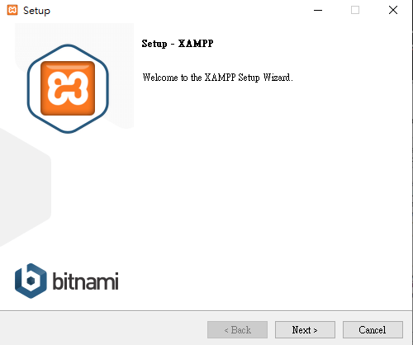
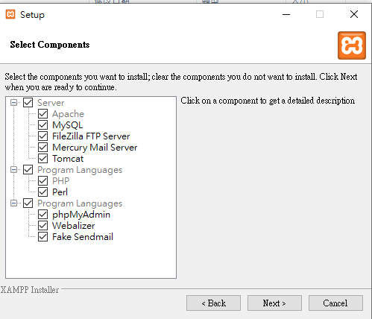
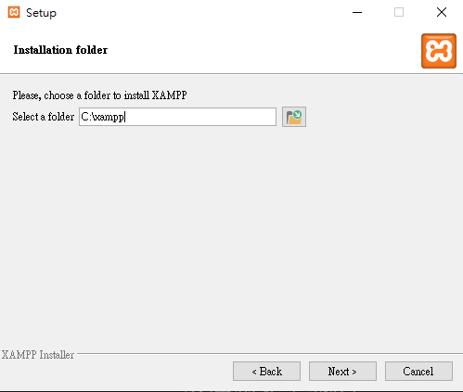
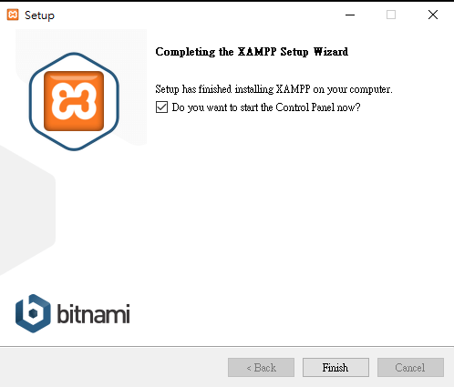
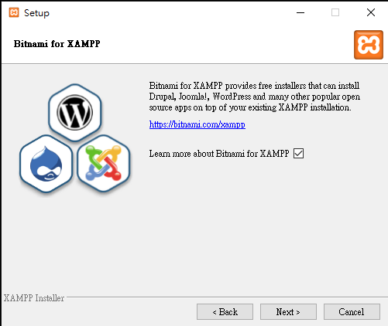
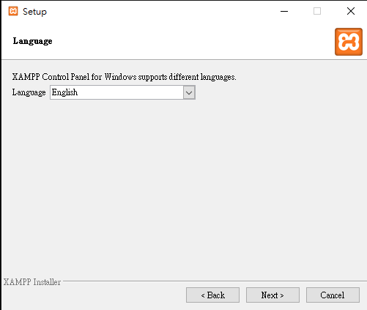
Xampp install
選擇想要下載的components
安裝目錄

Slide 8
*HTML開發技術
HTML:HyperText Markup Language
Paragraphs
div
HTML Images
gif animation
Image Map
Background Image on a HTML element
Marquee
Audio
Video
HTML Youtube Videos
frame
Table
Form
HTML canvas
A looping panorama
HTML Layout
HTML Responsive Web Design

Slide 9
HTML:HyperText Markup Language
超文本標記語言
描述網頁的一種語言
標記語言是一套標記標籤(markup tag)
HTML使用標記標籤來描述網頁

Slide 10
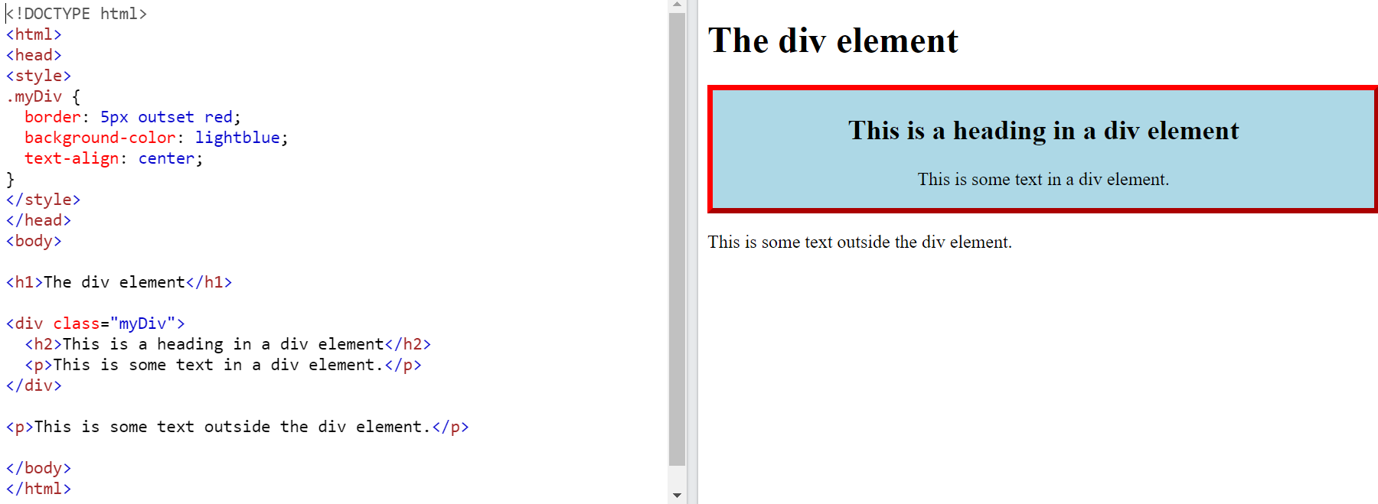
div
可定義文檔中的分區或章節(division/section)
可以把文檔分割為獨立的、不同的部分

Slide 11
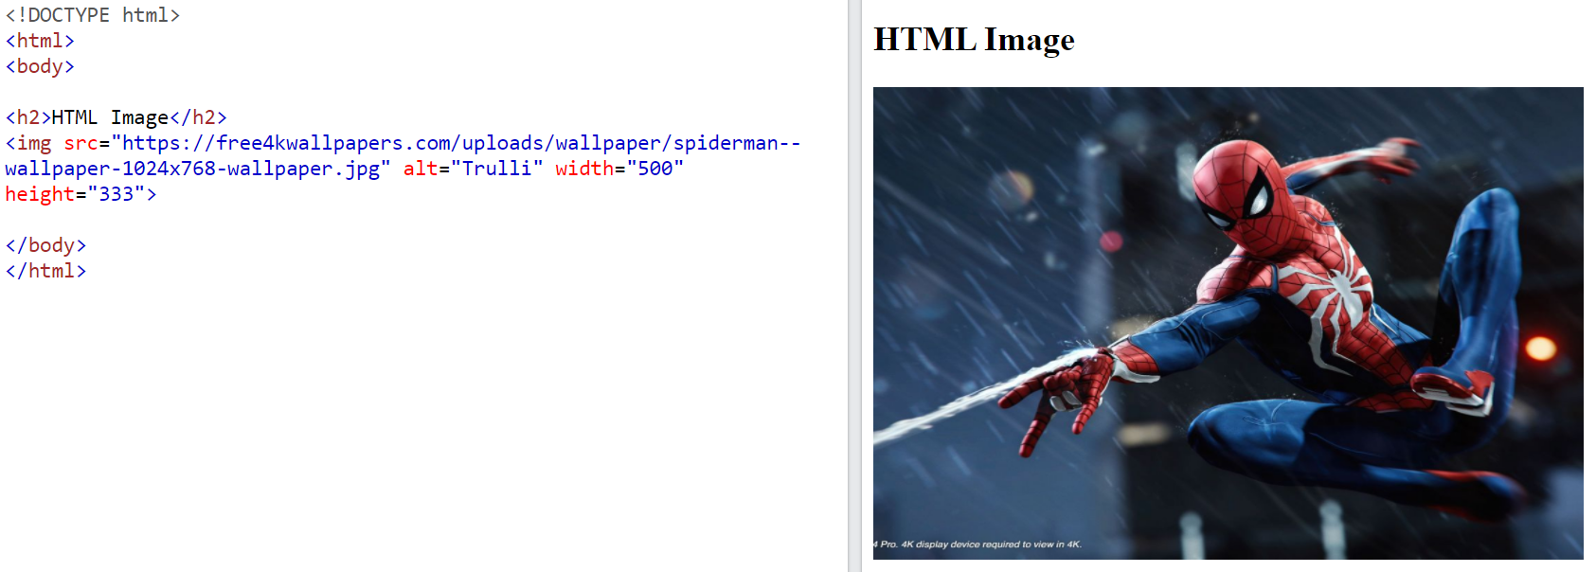
HTML Image

Slide 12
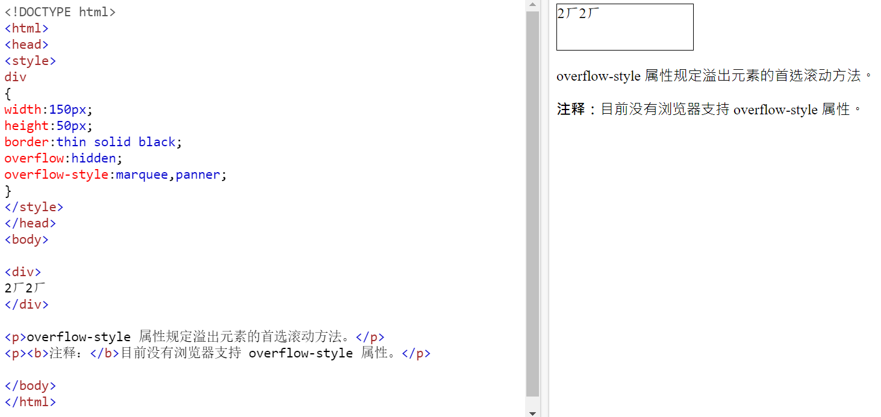
Marquee
捲動元素(已過時)

Slide 13
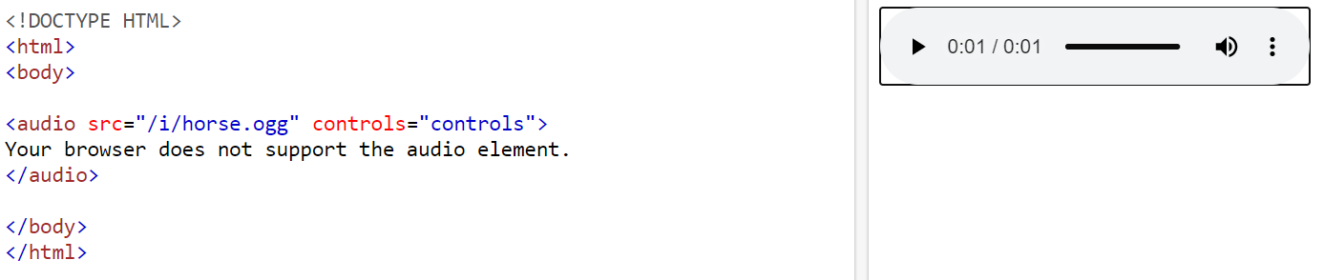
Audio
顯示音訊的標籤

Slide 14
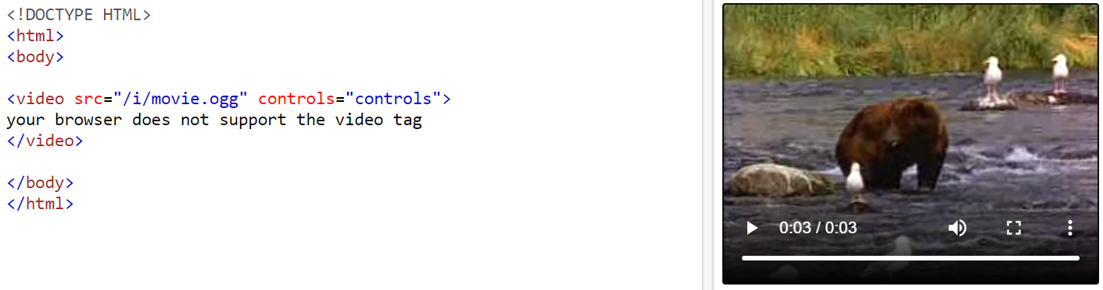
Video
顯示視訊與音訊的標籤

Slide 15
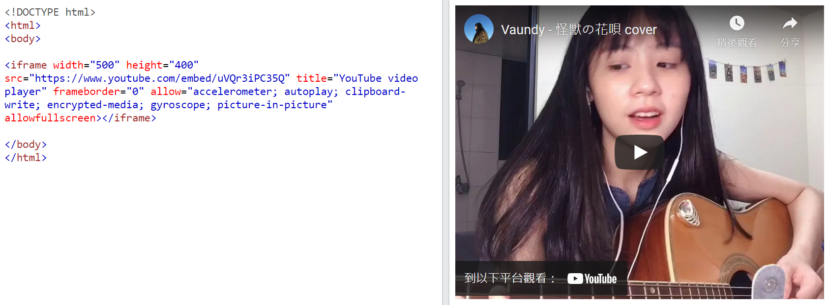
HTML Youtube Videos

Slide 16
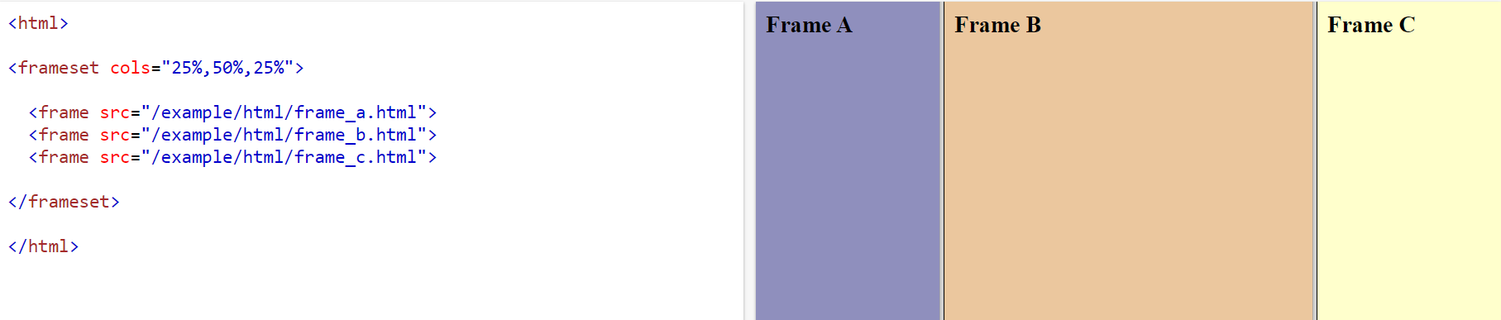
frame
做框架用途
可以將一個螢幕畫面分割成好幾個區塊
每個區塊可以各自載入不同的HTML網頁

Slide 17
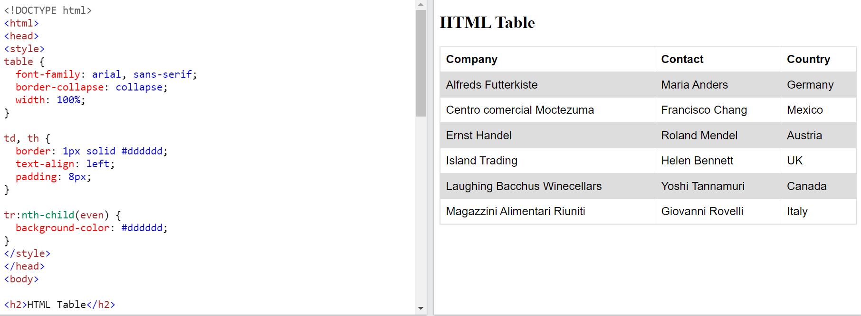
Table
表格

Slide 18
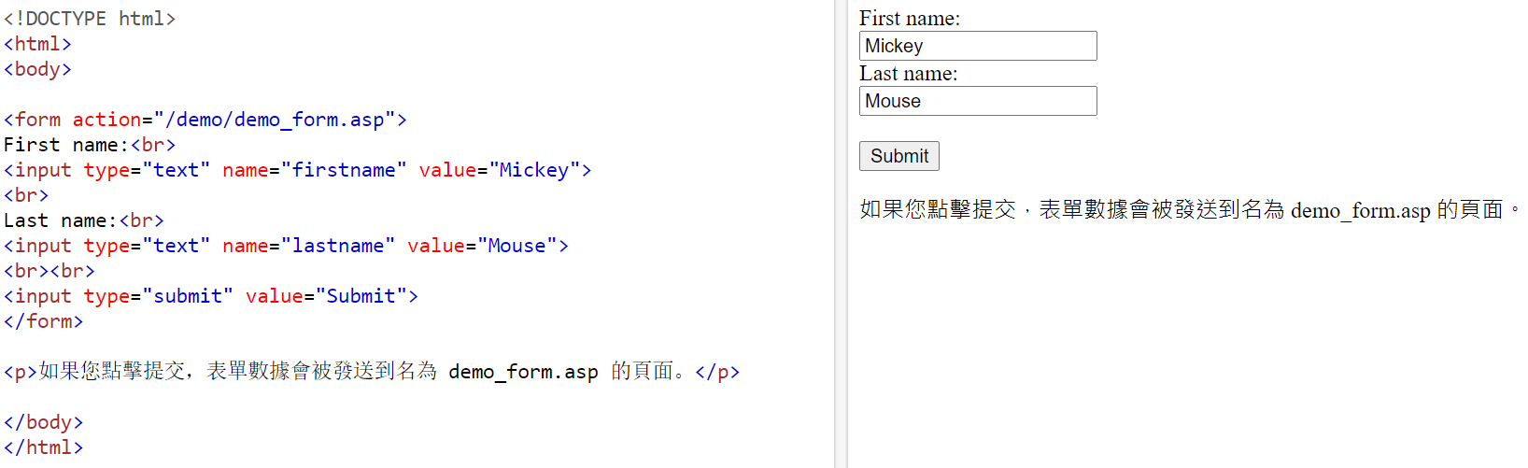
Form
用於為用戶輸入創建HTML表單
表單可包含menus, textarea, fieldset, legend 和 label
表單用於向伺服器傳輸數據

Slide 19
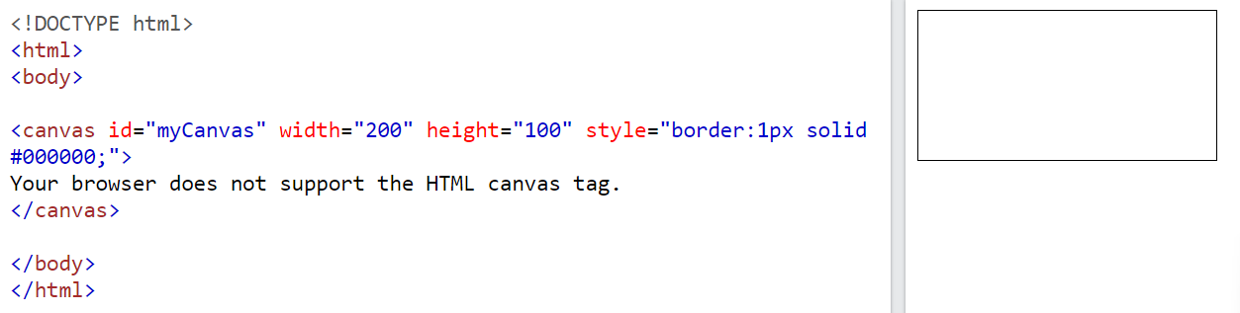
HTML canvas
定義一個空白畫布
可透過Javascript在canvas上面做影像處理
有兩種屬性
width : canvas的寬度，預設是300
height : canvas的高度，預設是150

Slide 20
*CSS開發技術
Inline CSS
Internal CSS
External CSS
相同目錄下的XXX.css
遠方網站的YYY.css

Slide 21
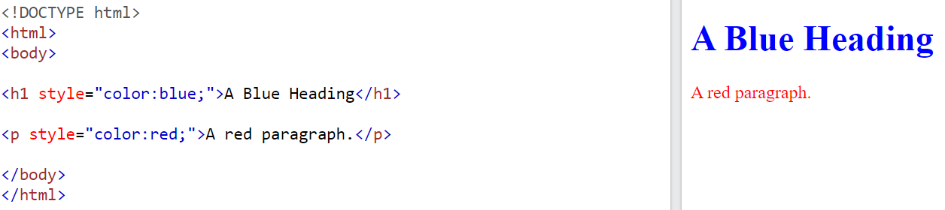
Inline CSS
內聯 通過使用HTML元素內的屬性style
內部 通過使用節中的元素<style> <head>
外部 通過使用元素連結外部CSS檔<link>

Slide 22
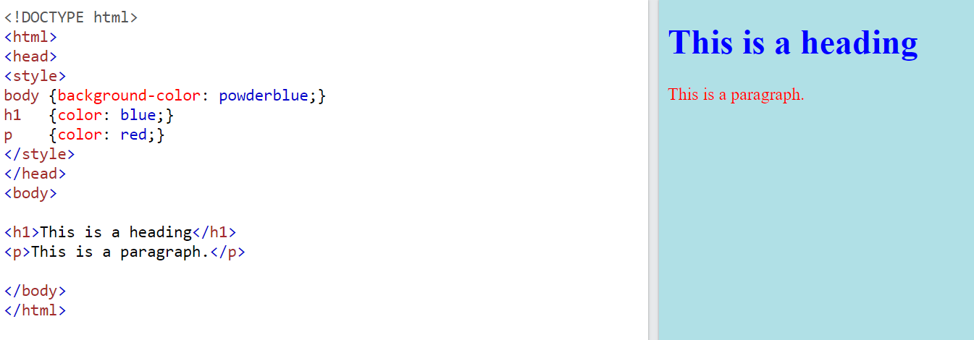
Internal CSS
用於定義單個HTML頁面的樣式

Slide 23
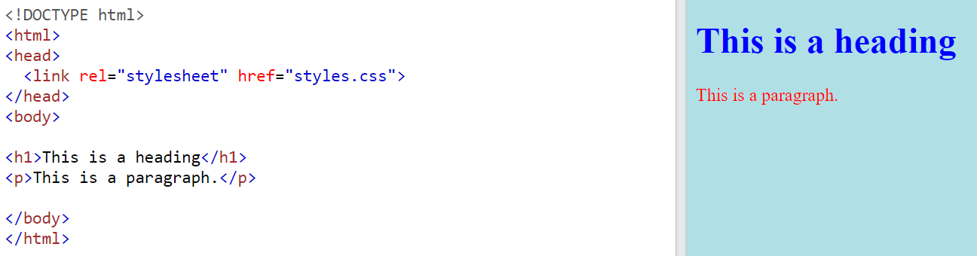
External CSS
外部樣式表
在每個HTML頁面的部分中添加指向該樣式表的連結: <head>

Slide 24
*Javascript開發技術
目前廣泛被用於 web 瀏覽器的腳本語言
屬於直譯語言 (interpreted language)
不需事先編譯 (compile)
常見於 web 客戶端瀏覽器

Slide 25
*網站架構
標題
副標題
跑馬燈
我的網站系統建置
HTML實戰篇
CSS彩繪天下
JavaScript
伺服器網站應用程式起手是PHP

Slide 26
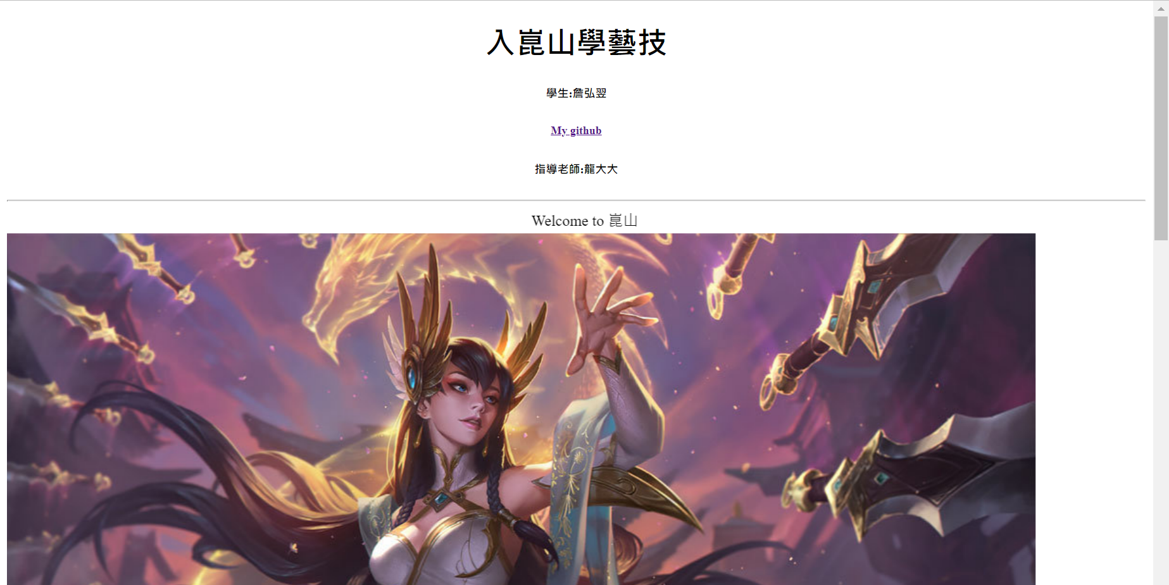
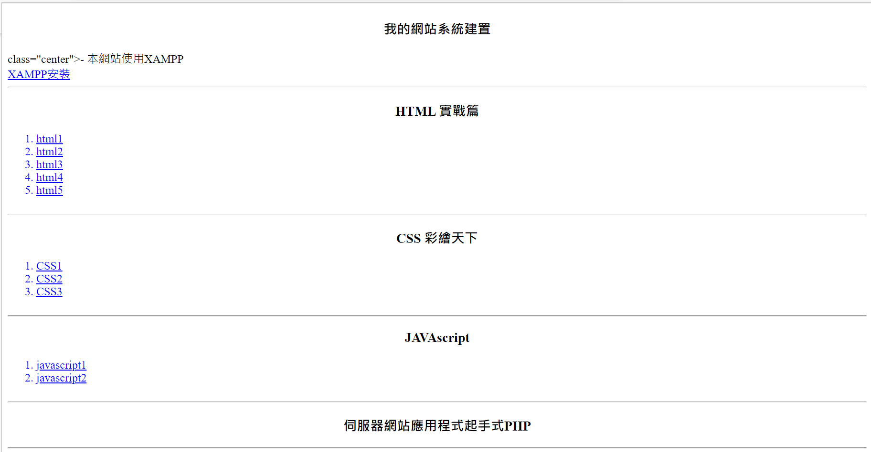
**網站架構

